Slide 1
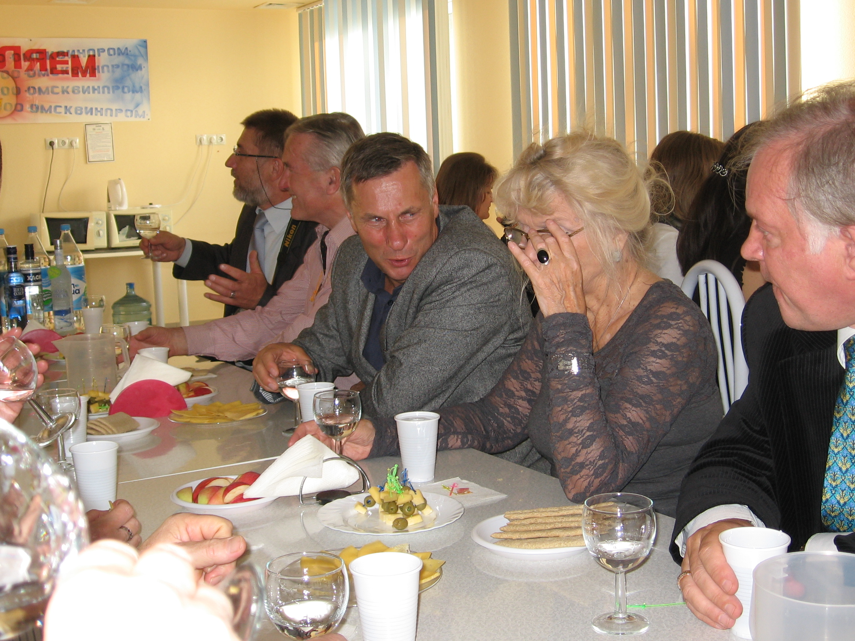
Společenské podniky - Przyjęcia

Slide 2
Organizační přípravy
Przygotowania organizacyjne
Stanovení formy podniku
Počet účastníků
Místo
Pozvání
Pohoštění
Doprava VIP
Program
Navazující servis
Rozpočet
Ustalenie formy przyjęcia
Liczba uczestników
Miejsce
Zaproszenia
Danie
Przejazd VIP
Program
Usługi nawiązujące
Kosztorys

Slide 3
Formy
Vin d´honner
Cocktail party
Garden party
Déjeuner/seated meal
Luncheon
Dinner
Buffet lunch
Číše vína – Lampka wina
Koktejl - Koktajl
Zahradní party – przyjęcie ogrodowe
Posezení – przyjęcie zasiadane
Oběd - obiad

Slide 4
Invitation
Hostitel
Projev vůle hostitele
Host
Forma podniku
Místo
Datum, doba trvání
Důvod setkání
Forma potvrzení
Oděv hosta
Osoba zapraszająca
Wola zapraszającego
Osoba zapraszana
Rodzaj spotkania
Miejsce przyjęcia
Data, czas trwania
Przyczyna spotkania
Forma potwierdzenia
Ubiór gości

Slide 5
Forma potvrzení
Forma potwierdzenia
RSVP – Répondez, s´il vous plaît – prosím o odpověď – proszę o odpowiedź
PM – Pour mémoire – k zapamatování – dla pamięci
RS – Regrets seulement/Regrets only – odpověz jen v případě, nemáš-li možnost se zúčastnit – odpowiedź jedynie w przypadku niemożności przybycia

Slide 6
Oděv hostí / Ubiór gości
Název mužského oděvu oděv dámy
Nazwa stroju męskiego wskazówka dla ubioru pań.
Przed 18.00/ do 18.00
485 × 800 - fantasy-scifi.net

Slide 7
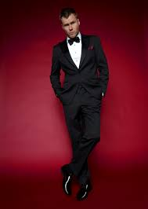
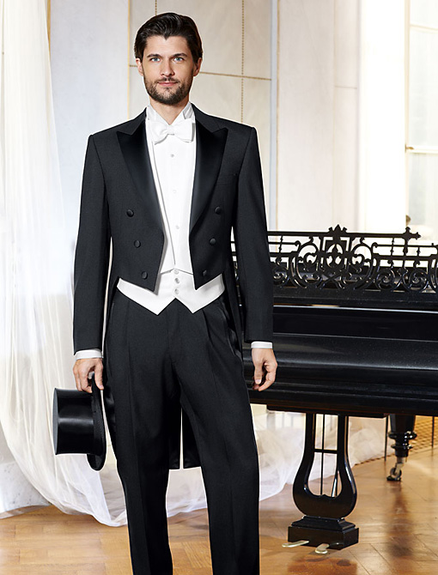
Smoking
Frak

Slide 8
https://www.youtube.com/watch?v=5TM4cqUE3HU
https://www.youtube.com/watch?v=pfCTDbCgeOI

Slide 9
Stůl - Stol
https://www.youtube.com/watch?v=YhosMm3FH3k

